Slide 1

Der Berliner WärmePlan
Kurzvorstellung von Entwicklung und Ergebnissen
Florian Hewelt, Senatsverwaltung für Mobilität, Verkehr, Klimaschutz und Umwelt
KulturMarktHalle, Berlin – Bezirk Pankow, 27.08.2026
Notes:
Hallo und guten Abend in den Saal.
Vielen Dank Charmaine für die Vorstellung und nochmal herzlichen Dank an den Bezirksbürgermeisterin Frau Dr. Koch für die Veranstaltung und die Einladung.
Ich freue mich heute hier zu sein und ihnen einen Überblick über den Berliner Wärmeplan geben zu dürfen.
Aber 15 Min sind knapp also steige ich gleich ein. Zu Beginn mit dem Blick auf einige Hintergrundinfos :

Slide 2

Hintergrund
01
Notes:
Hinweis EE heißt: Erneuerbare Energie

Slide 3
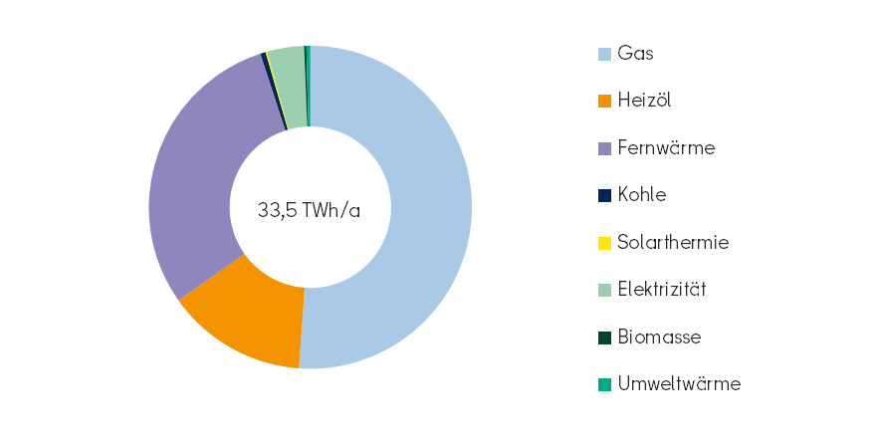

Wärmewende und Wärmeplanung
- Hintergrund: Verteilung Endenergieträger Wärme
*
6% EE-Anteil
2023
* EE-Anteil in der Fernwärme ~ 10%
Notes:
Berlin hat etwa den Endenergieverbrauch von Slowenien
33,5 TWh EEV Wärme (52 TWh EEV gesamt)
Über 90 % der Wärme wird fossil erzeugt → 40 % der CO2-Emissionen
80% Ölheizungen und die Hälfte der Gasheizungen sind über 20 Jahre
Klimaschutz und Energiewendegesetz Berlin: Klimaneutralität bis zum Jahr 2045.
Preisrisiken
Importabhängigkeit
Versorgungsunsicherheit
Umweltschäden
Treibhauseffekt
Lokale Luftverunreinigung

Slide 4
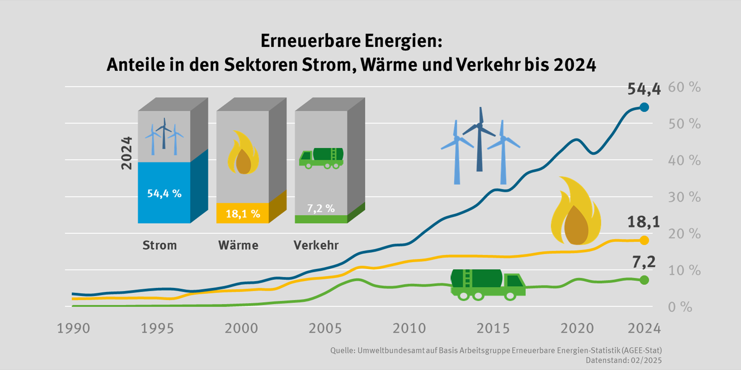
Notwendige Bedingungen der Wärmewende
Erneuerbare und Abwärme
(Konsistenz)
Wärmeverbrauch
(Effizienz)
    Unzureichende Entwicklung erfordert strategischen Ansatz!
Wärmeplanung als ein Instrument → Ziel des Wärmeplanungsgesetzes: „…wesentlichen Beitrag zur Umstellung auf erneuerbare Energien und unvermeidbare Abwärme leisten“ (§ 1 WPG)
Notes:
Gesetz für die Wärmeplanung und zur Dekarbonisierung der Wärmenetze
(kurz WPG)
Dänemark, Schweden, Niederlande lange etabliert und als sehr erfolgreich bewertet.
Kernelement 1: Verpflichtende kommunale Wärmeplanung.
Kernelement 2: Klimaneutraler Umbau und Dekarbonisierung der Wärmenetze.
2030 durchschn. 50% EE in Netzen.
DFP bis Ende 2026 → Regulierungsbehörde

Slide 5
Prozess der Wärme-planung
02

Slide 6
Wärmeplanung Berlin
Wärmeplanung
iterativ und zyklisch
Bestands-Analysen
Potenzial-Analysen
Wärme-versorgungs-gebiete
Ziel-Szenarien
Umsetzung u. Monitoring
Kooperation u. Beteiligung
Beginn Wärmeplanung
Herbst 2022
Senatsbeschluss Wärmeplan
16.06.2026
Notes:
Analyse des Status Quo von Gebäuden (Wärmeverbrauch, Heizungssysteme) und Infrastrukturen
Analyse der verfügbaren EE- und Abwärmepotenziale und Ableitung von Chancen und Hemmnissen
Einteilung des Stadtgebiets in voraussichtliche Wärmeversorgungsgebiete
(nach WPG unverbindlich)
Modellierung von Szenarien für Klimaneutralität mit unterschiedlichen Annahmen → Auswahl Zielszenario
Entwicklung einer Umsetzungsstrategie mit Maßnahmen zur Zielerreichung
Akteursanalyse, Abstimmungsprozesse und Workshops, Öffentlichkeitsarbeit

Slide 7
Akteursbeteiligung im Erstellungsprozess
Regelmäßige Arbeitskreissitzungen
Beteiligte Akteure
Bezirksverwaltungen
landeseigene Unternehmen
Schornsteinfeger / Energieberater
Energieversorger / Infrastrukturbetreibende
Senatsverwaltungen (SenWEB, SenStadt)
Bürgerenergie-Genossenschaften
Brandenburger Kommunen
Wohnungswirtschaft
Datenabfragen
Aufgabenanalyse
und –synthese
Fachaustausch ‚Quartiere‘
Pilotprojekt: Gründungszuschuss Energiegenossenschaft
Notes:
Einbindung der Akteure u.a. über …
regelmäßige Arbeitskreissitzungen mit Kernakteuren (z.B. EVU vierteljährlich)
themenbezogene Workshops
Fach- und Informationsveranstaltungen
öffentliches Beteiligungsverfahren Ende 2025
Abfrage von Daten, Informationen, Auskunft über relevante Planungen sowie Stellungnahmen
darüber hinaus Teilnahmen der planungsverantwortlichen Stelle u.a. an …
Ausschüsse Berliner Abgeordnetenhaus
Bezirksstadträtesitzungen / BVV-Ausschüsse
Klimaschutzrat
(Fach-)Veranstaltungen diverser Akteure
Austauschformate mit Ländern und Bund

Slide 8
Ergebnisse
03

Slide 9
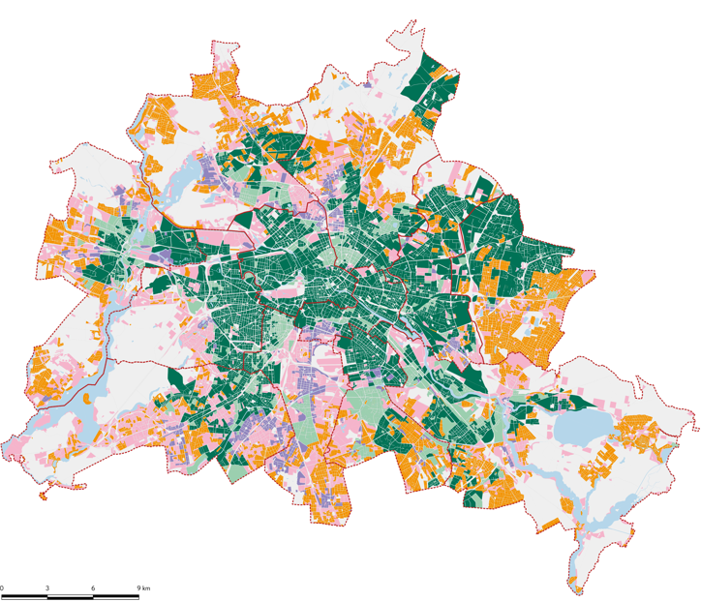


Wärmeplan 2026 und Karten der Wärmeplanung
Wärmeplan + Maßnahmensteckbriefe
„Wärmekarten“ (hier: voraussichtliche Wärmeversorgungsgebiete)
Wichtig zu wissen: Aus dem Wärmeplan ergibt sich keine Verpflichtung für Gebäudeeigentümer* innen! Der Wärmeplan gibt lediglich Orientierung, welche Wärmeversorgungslösungen in einem Gebiet geeignet sind.

Slide 10


Slide 11
Zielszenario und Umsetzung
04
Notes:
Welche Handlungsoptionen bzw. Leitlinien sind für die WSG vorgesehen? Was muss in den einzelnen Gebietskulissen gemacht werden?

Slide 12
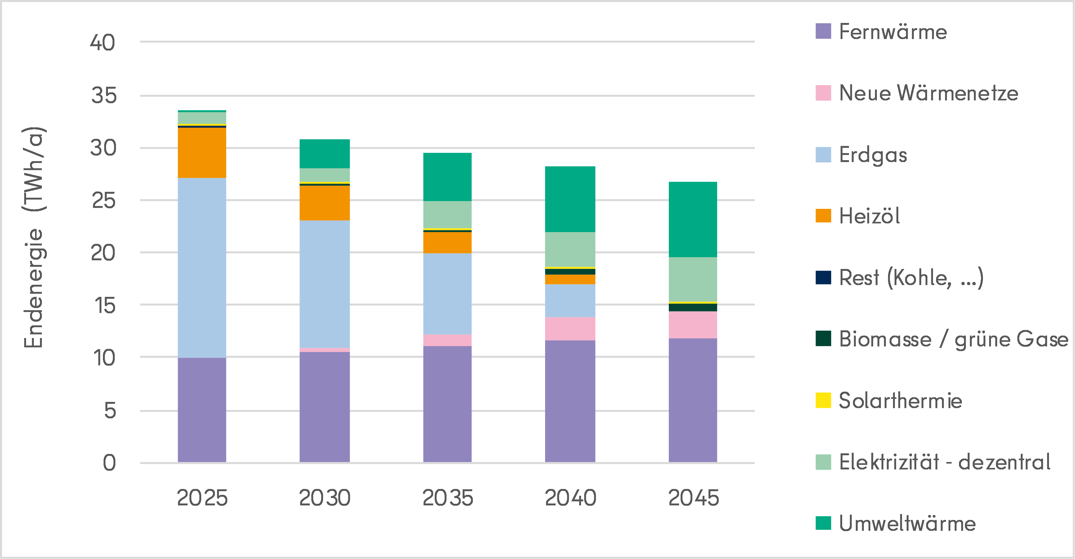
Wärmeplan 2026 – Zielszenario für die Berliner Wärmewende
Der Endenergiebedarf für Wärme sinkt durch Effizienz- und Sanierungsmaßnahmen bis 2045 um ca. 20 Prozent.
95 % der Wärme in 2045
über Wärmepumpen und Wärmenetze.
Schlüsseltechnologien für die Transformation
Fokus auf die Nutzung lokaler erneuerbarer Wärmequellen und unvermeidbarer Abwärme.
Notes:
Sukzessiver Ausstieg aus Öl und Gas.
Biomasse ist sehr begrenzt und perspektivisch teuer – ggf in wenigen Gebieten Biomethannetze in Randgebieten (Lieferung aus Brandenburg)
Wasserstoff absehbar nicht auf Gebäudeebene verfügbar.

Slide 13
Ein Blick auf den Bezirk Pankow

Slide 14
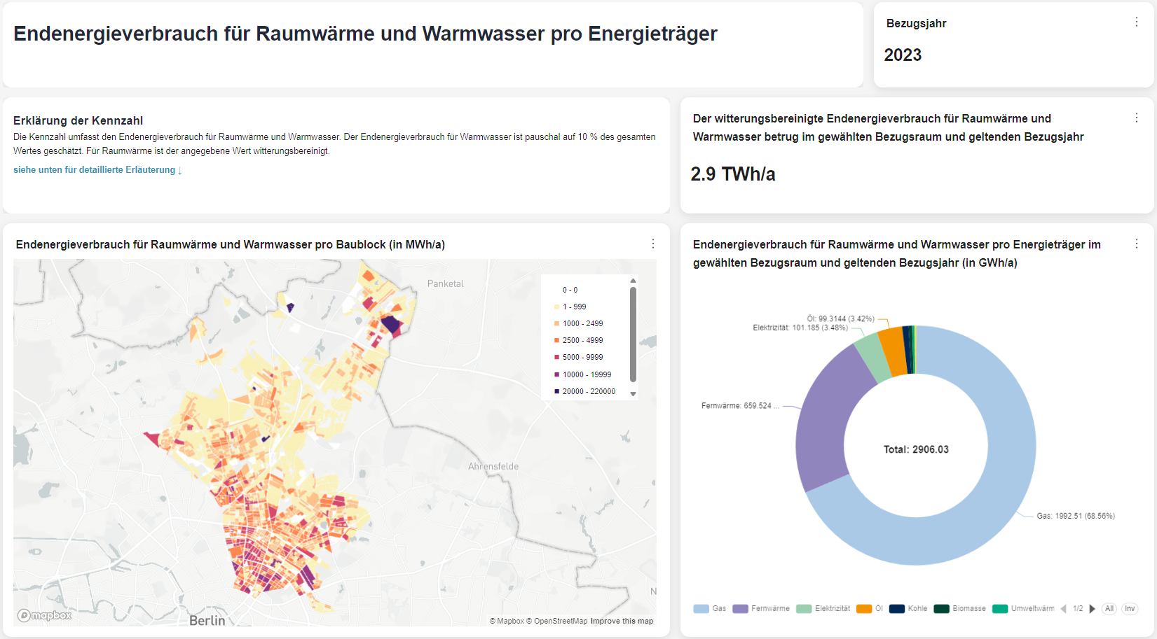
Ein Blick auf den Bezirk Pankow
GEOPORTAL Berlin
Notes:
Prüfgebiete: Chance da hier ökonomisch-technische Bedingungen gut und gleichzeitig Herausforderung, da bisher keine aktiven Wärmenetz-Initiativen.
Neue Wärmenetze: Konsequente Erschließung interner EE- und Abwärmequellen
Geringer Anteil Wärmenetzgebiete → Fernwärme Ausbau und Nachverdichtung
Perspektivisch 80 % Anschlussquote in den Wärmenetzgebieten (bezogen auf Wärmebedarf)
Dekarbonisierung der FW gemäß WPG und Dekarbonisierungsfahrplänen (2030: 30% EE, 2040: 80% EE)
Hoher Anteil Prüfgebiete – Neue Wärmenetze und dezentrale Versorgungslösungen
- neue Wärmenetze inkl. kalter Nahwärme: gewerbliche Akteure oder Bürgerenergie
- zentrale Groß-Wärmepumpen oder dezentraler Wärmepumpen zur Erschließung interner EE- und Abwärmequellen
Gebiete der dezentralen Versorgung – Effiziente Wärmepumpen pro Gebäude
- Erd-Wärmepumpen für hohe Stromeffizienz, Luft-Wärmepumpen, kalte Nahwärme
- Deutliche Zunahme des Stromverbrauchs und der Stromlasten (abhängig von Quellenanteil Luft o. Erdwärme)

Slide 15
Umsetzungsmaßnahmen
(Senat)
Strategie-felder und Maßnahmen
Stärkung zukunftsfähiger Bestands-Wärmenetze
Erschließung lokaler EE- und Abwärme-quellen
Etablierung neuer Wärmenetze
Rollout effizienter Wärme-pumpen
Steigerung Gebäude-effizienz im Bestand
Um- und Ausbau Infrastruktur (Strom/Gas)
Stärkung von Kooperation, Kommunikation und Know-How

Slide 16
Umsetzungsmaßnahmen
(Senat)
Strategie-felder und Maßnahmen
Stärkung zukunftsfähiger Bestands-Wärmenetze
Erschließung lokaler EE- und Abwärme-quellen
Etablierung neuer Wärmenetze
Rollout effizienter Wärme-pumpen
Steigerung Gebäude-effizienz im Bestand
Um- und Ausbau Infrastruktur (Strom/Gas)
Stärkung von Kooperation, Kommunikation und Know-How
Einrichtung einer übergeordneten, zentralen Anlaufstelle
Kommunikationskampagne zur Berliner Wärmewende
Runde Tische Wärmeplanung

Slide 17
Botschaften
05

Slide 18
Was haben Sie Bürgerin oder Bürger als davon?
Wärmeplan
Perspektive zu einem möglichen Fernwärmeanschluss
Info zu Betreibern aktueller oder geplanter Wärmenetze
Nahwärmeeignung des eigenen Quartiers
Verfügbarkeit und Nutzungsbedingungen
von EE-/ Abwärmequellen
Unterstützung der Vermeidung von Fehlinvestitionen
Notes:
Zudem Vorteile der Wärmewende für die Gesellschaft
Unabhängigkeit von Energieimporten
Langfristige Stärkung des Wirtschaftsstandortes Berlin
Regionale Wertschöpfung und Arbeitsplätze
Gesundheitsschutz durch Vermeidung lokaler Emissionen
Klimaschutz

Slide 19

Zusammengefasst: Der Berliner Wärmeplan 2026…
…erfasst den Status quo der Wärme-versorgung und analysiert Potenziale
…bietet Orientierung und zeigt Handlungsoptionen auf
…bildet eine Planungsgrundlage und einen Gestaltungsrahmen für die Umsetzung
ist unverbindlich und wird nicht auf Einzelgebäude heruntergebrochen
enthält keine Verbote oder Vorgaben für Gebäudeeigentümer

Slide 20
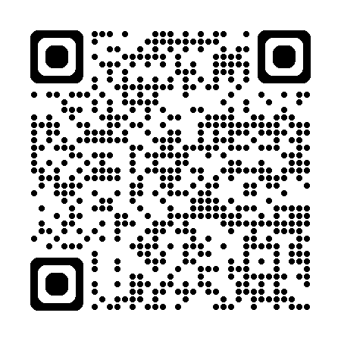
Vielen Dank!
Informationen zum Wärmeplan und die Berliner Wärmewende unter:
berlin.de/waermeplan
Kontakt: waermewende@senmvku.berlin.de

